Slide 1
TÜRKİYE BİLİŞİM DERNEĞİ
TBMM
Bilişim ve İnternet
Araştırma Komisyonu
Ankara
3 Mayıs 2012

Slide 2
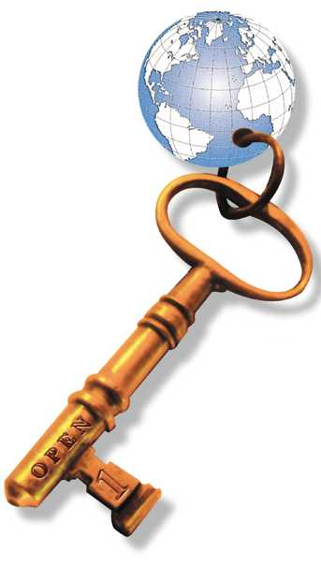
Gündem
Türkiye Bilişim Derneği
İnternet

Slide 3
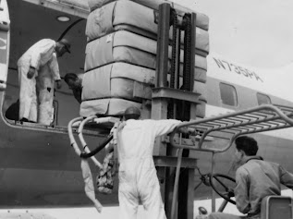
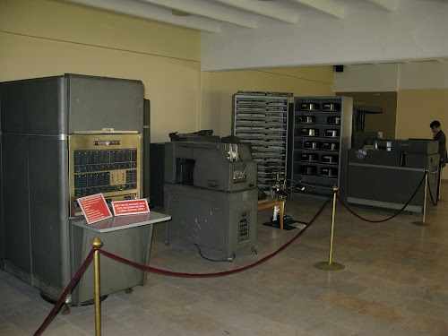
DÜN
30 Eylül 1960 – IBM 650
  Türkiye’nin ilk bilgisayarı Karayolları Genel Müdürlüğü’ne geldi.

Slide 4
TBD ve Terimler
Computer = BİLGİSAYAR
(1968)
(Sn. Aydın Köksal bilgisayara adını verdi. Saygıyı da içeren bir tanımlama.)

Slide 5
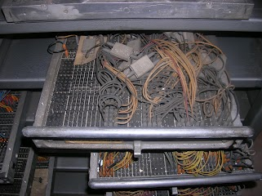
TBD ve Terimler
Software = YAZILIM
(1966)

Slide 6
İlk Uygulamalar
1972 – Bilişim Dergisi
1973 – Türkiye Bilişim Kurumu 1974 İcra Planında
1974 – ÖSYM Projesi
1978 – İlk Bilişim Terimleri Sözlüğü
1981 – İlk Bilgisayar Mühendisleri mezun oldu
1993 – Türkiye İnternet ile tanıştı
2002, 2004 – Türkiye Bilişim Şûrası
2008 – eDevlet Kapısı Açıldı

Slide 7
TBD ve Temel Görüş Ufku
‘Bilişim Teknikbilimini Ulusal Bir Kalkınma Aracı Olarak Kullanacağız.
(1968)
Prof.Dr. Aydın Köksal,
TBD Kurucusu ve Onursal Başkanı

Slide 8
Türkiye Bilişim Derneği
1971’de Kuruldu.
10000+ üye
7 Şube
18 il temsilciliği
Çalışma Grupları
Terimler
Bilişim Dergisi (bilisimdergisi.org)

Slide 9
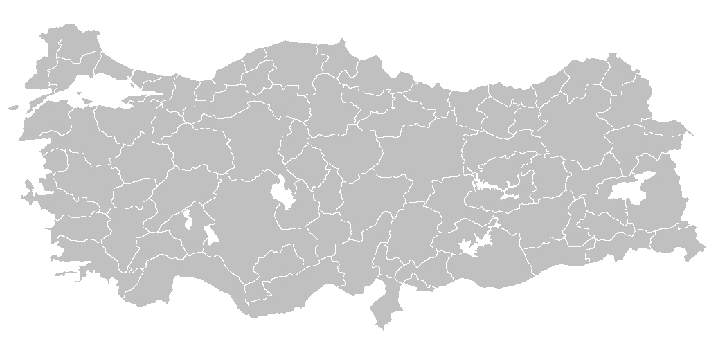
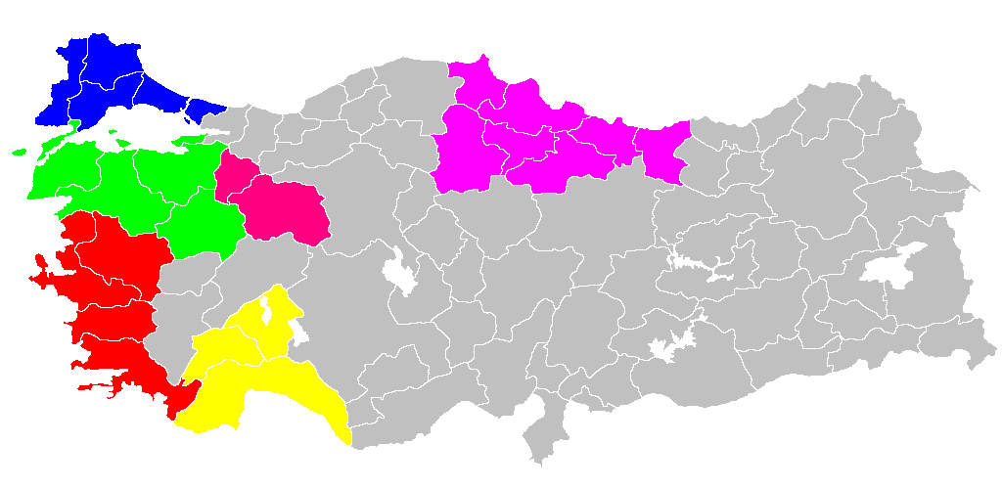

Kapsama Alanı
İstanbul Şubesi
Samsun Şubesi
Eskişehir Şubesi
Bursa Şubesi
ANKARA ŞUBESİ
İzmir Şubesi
Antalya Şubesi

Slide 10
Etkinlikler
29. Ulusal Bilişim Kurultayı
19. Bilgi İşlem Yöneticileri Semineri (BİMY)
14. Kamu-BİB Platformu
2. Uluslararası Bilişim Hukuku Kongresi
5. İstanbul Bilişim Kongresi

Slide 11
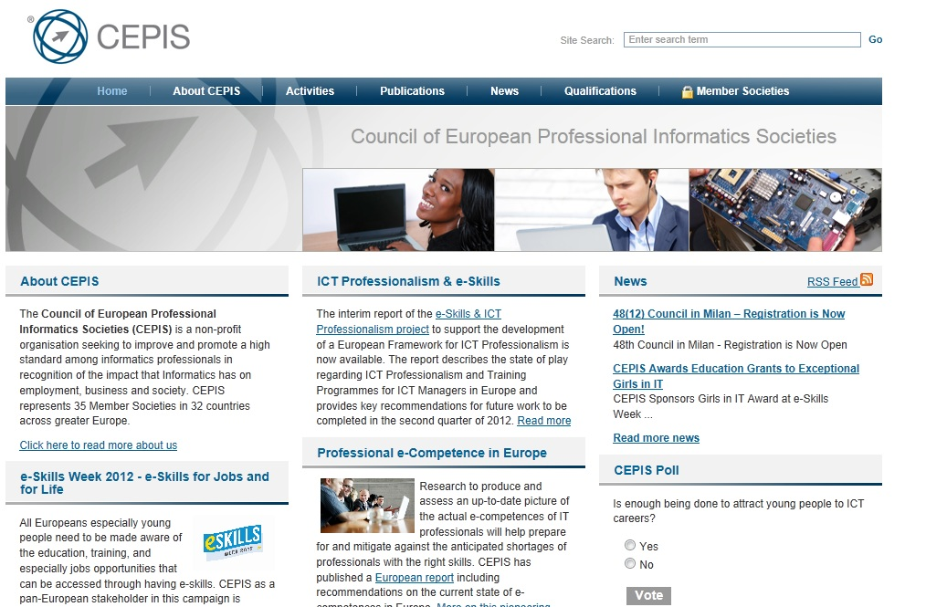
Uluslararası Üyeliklerimiz

Slide 12
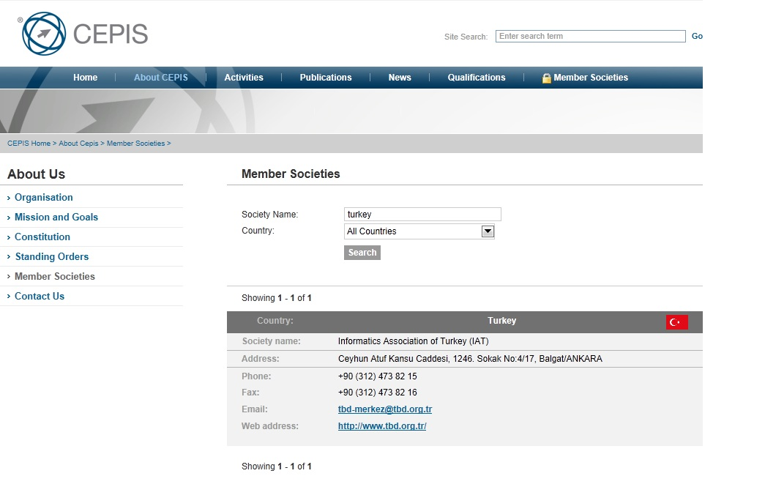
Uluslararası Üyeliklerimiz

Slide 13
TBD
Türkiye’nin bilişim çalışanlarını bir çatı altında toplayan Türkiye Bilişim Derneği (TBD), ülkenin en eski, en çok üyesi olan bilişim meslek örgütüdür.

Slide 14
Bilişim ve Türkiye
74 milyon nüfus, 17 milyon öğrenci
(Birleşmiş Milletler’in verilerine göre dünya nüfusu 7 milyara ulaşmıştır. Ülkemiz, 212 ülke içinde 74 milyonluk nüfusuyla 17. sırada yer almaktadır. 17 milyon ilk ve ortaöğretim öğrencisi okula gitmektedir. Dünyadaki ülkelerden 155’inin nüfusu, öğrenci sayımız olan 17 milyonun altındadır.)
BT Pazarı 33 Milyar USD
3G Abone Sayısı 17 milyon
Genişbant Abone Sayısı 8 milyon
27 kamu kurumu 223 hizmeti e-Devlet Kapısı ile sunuyor
135 Milyar USD ihracat
240 Milyar USD ithalat (teknoloji ağırlıklı)
Dünyanın 16. büyük ekonomisi
Refah Düzeyi’nde 92. sırada

Slide 15
Bilişimsizlik Maliyeti
Bilişim teknolojilerinin hiç kullanılmaması ya da etkin ve verimli olarak kullanılmamasından kaynaklanan doğrudan ya da dolaylı kayıplar nedeniyle katlanmak zorunda olduğumuz maliyet.

Slide 16
YARIN
Türkiye’nin 2023 yılında dünyanın ilk 10 ekonomisi arasında yer alması için yılda ortalama % 8,5 büyümesi gerekecektir. Bu oran klasik ekonomik aktörlerle sağlanamayacak olup BİLİŞİM TEKNOLOJİLERİ ile olanaklıdır.
Bu senaryo “atılım senaryosu” olarak adlandırılmıştır.

Slide 17
Türkiye’nin öncelikli yol haritası ve yapılması gerekenler
Hedef?
Adımlarımız ?
Nasıl yapalım ?
Nihai Sonuç ?
Bilgi Toplumu
160 milyar $ sektör büyüklüğü
30 milyar $ yüksek teknoloji ihracatı
1,000,000 nitelikli bilişim istihdamı
Kamu’da tek Muhatap organizasyonun netleştirilmesi
Sektörün muhatap ihtiyacını karşılayıp koordinasyon sağlayarak
Yazılım ve hizmet sektörünü destekleyerek politika oluşturarak
Türkiye
500 milyar $ İhracat
İlk 10 Ekonomi içinde
1
Talebin arttırılması
Online hizmet üretimine teşvik vererek
Genişbant’ı ucuzlatarak
Bilişimin tüm ekonomik faaliyetlerde yaygınlaştıracak politikaları uygulayarak
2
Fonların sektöre kullandırılması ve girişimciliğin desteklenmesi
Evrensel hizmet ve ARGE fonlarını kullanarak
Ticarileşen ARGE yatırımlarını ve innovatif şirketleri destekleyerek
3
Rekabetçi bir piyasanın oluşturulması
Devlet kurumları ve Özel sektör şirketleri arasındaki haksız rekabeti engelleyerek
Standartları yaygınlaştırarak
4
Vergi yükünün azaltılması
Karmaşık mevzuatları basitleştirerek
Vergi çeşitliliğini azaltarak
Yazılım üzerindeki tüm vergi yüklerini ortadan kaldırarak
5
17

Slide 18
Sorunlar
Kişisel Bilgilerin Korunması
Güvenli İnternet
Kamu - Özel Sektör İşbirliği

Slide 19

TBD
Teşekkür Ederiz ...

